Slide 1
Fondamenti Git
Dott. Alessandro Sallese

Slide 2
Argomenti
About Git
Tool
Comandi utili

Slide 3

About Git
Creato da Linus Torvalds, creatore di Linux, nel 2005 - Uscito successivamente dalla comunità di sviluppo Linux - Progettato per fare il controllo della versione sul kernel Linux
Obiettivi di Git:
- Velocità - Supporto allo sviluppo non lineare (migliaia di rami paralleli) - Completamente distribuito e ciò lo rende in grado di gestire grandi progetti in modo efficiente

Slide 4




Tools
Command Line
GUI https://desktop.github.com/
GitKraken https://www.gitkraken.com/

Slide 5
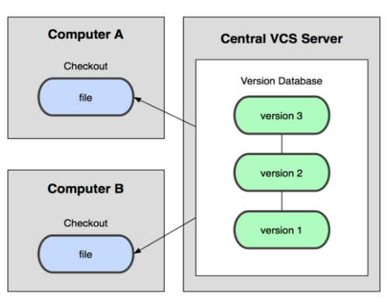
Centralized VCS
Un repository server centrale (repository) detiene la "copia ufficiale" del codice il server mantiene l'unica cronologia delle versioni del repository.
Puoi effettuare il «checkout» nella tua copia locale
Concluse le modifiche si effettuerà un "Check-in" al server il check-in incrementando e aggiornando la repository centrale

Slide 6
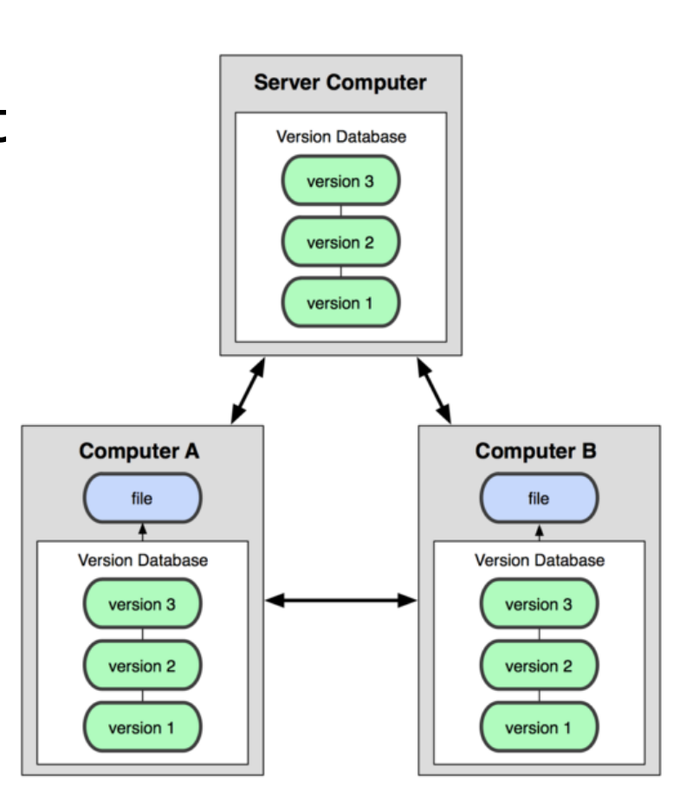
Distributed VCS (Git)
In git, mercurial, ecc., Non si effettua il checkout da un repository centrale – effettui clone oppure effetui push delle modifiche da esso Il tuo repository locale è una copia completa di tutto sul server remoto – il tuo è "altrettanto buono" come il loro Molte operazioni sono locali: – check in/out da repo locale – eseguire il commit delle modifiche a repo locale – Local Repo mantiene la cronologia delle versioni Quando si è pronti si effettua la push verso il server

Slide 7
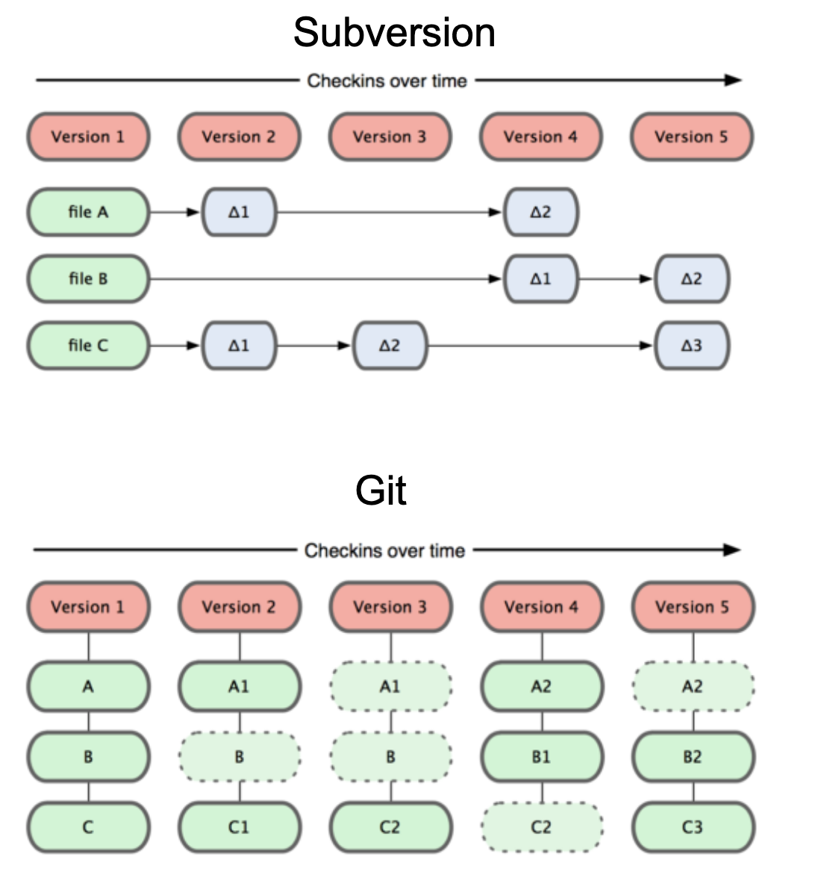
Git snapshots
Git mantiene "istantanee" del file intero e dell’intero stato del progetto.
Ogni versione di check-in del file il codice complessivo ha una copia di ogni file in esso contenuto.
Alcuni file cambiano in un dato momento check-in, alcuni no.
Più ridondanza, ma più veloce.

Slide 8
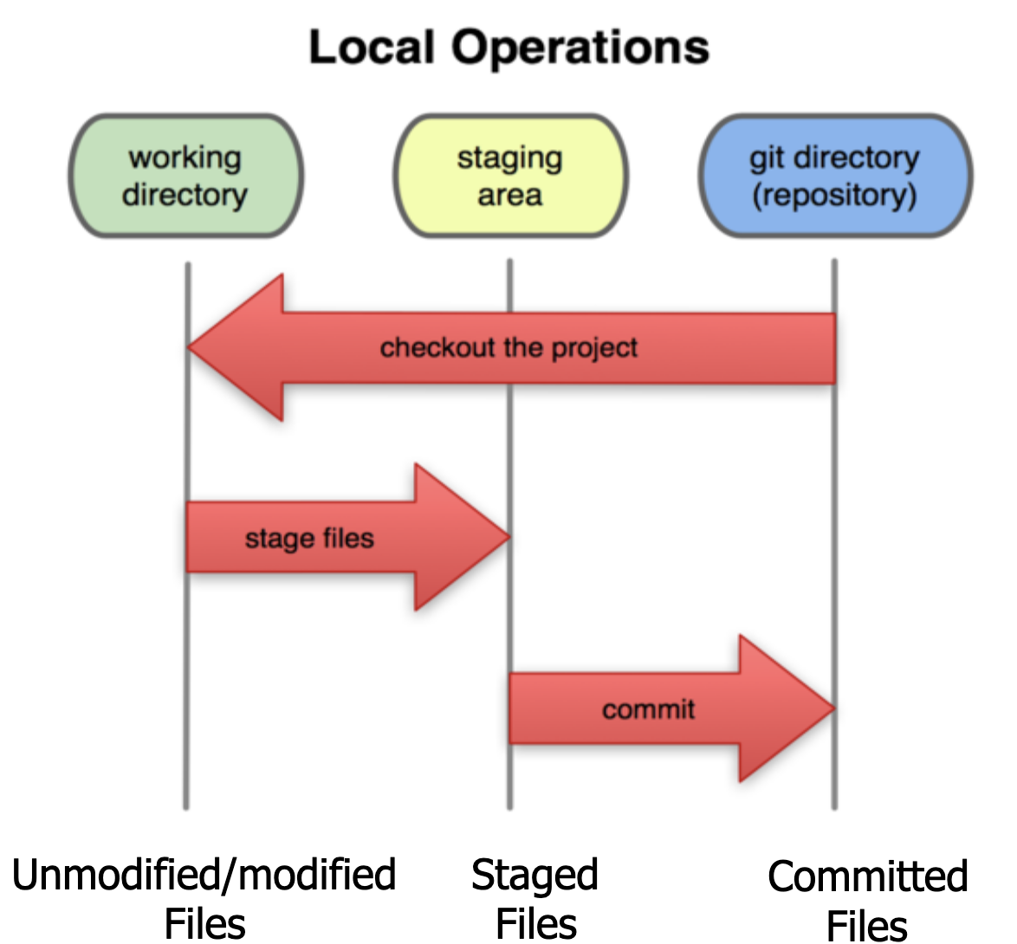
Local git areas

Slide 9
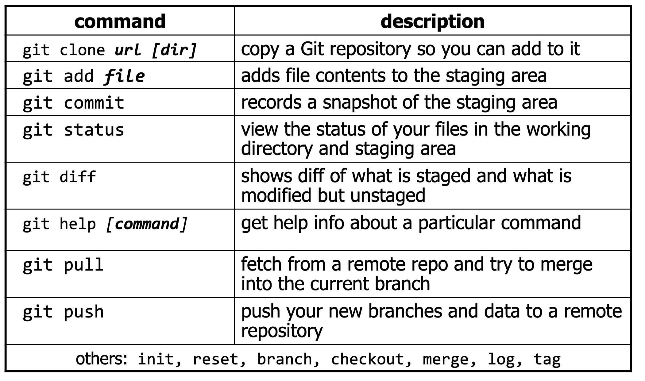
Command

Slide 10
Esercizio
Crea la tua prima repository

